Slide 1
کنترل مخازن دو تانکر آب با استفاده از روش انتشار عقبگرد شبکه عصبی مصنوعی
هدف: کنترل سطح مایع در مخازن و جریان بین مخازن در صنایع
مایعات توسط مواد شیمیایی یا مخلوط سازی در مخازن پردازش می شوند ، اما همیشه باید سطح مایعات در مخازن کنترل شود و جریان بین مخازن باید در صورت غیر خطی بودن تنظیم شود.
در این مقاله برای کنترل سطح 2 در مخزن 2 با نقطه تنظیم 10 سانتیمتر از شبکه عصبی مبتنی بر تولید عقب گرد استفاده می شود و می تواند تغییرات نقطه تنظیم شده را به 8 سانتی متر در 225 ثانیه دنبال کند.

Slide 2
راه حل مساله
توانایی قوی شبکه های عصبی در تقریب نگاشتهای غیرخطی وجود دارد، که در زمینه همگرایی روش تکرار آموزش نتایج باالقوه ای دارد. هر بار در روش تکرار یادگیری پس از پردازش تمام مثال های آموزش توسط شبکه و وزن شبکه به روز می شود.
کنترل سطح یکی از متغیرهای سیستم کنترل است که در صنایع فرآیندی از اهمیت بیشتری برخوردار است. صنایع فرآیندی نیاز به پمپاژ مایع و همچنین ذخیره در مخازن دارند و سپس به مخزن دیگری پمپ می شوند. در بسیاری از مواقع مایعات توسط مواد شیمیایی یا مخلوط سازی در مخازن پردازش می شوند ، اما همیشه باید سطح مایعات در مخازن کنترل شود و جریان بین مخازن تنظیم شود. کیفیت محصول مخلوط به سطح واکنش دهنده های موجود در مخلوط مخلوط بستگی دارد.
سیستم سطح مایع در فرآیند پیچیده صنعتی دارای پارامترهای مختلف سیستم و ویژگی های غیر خطی است. اکثر عملکردهای کنترلی در طراحی واقعی معمولاً با خطای حالت پایدار ، فرورانش ، زمان بالا آمدن ، زمان ته نشینی تعریف می شوند.

Slide 3
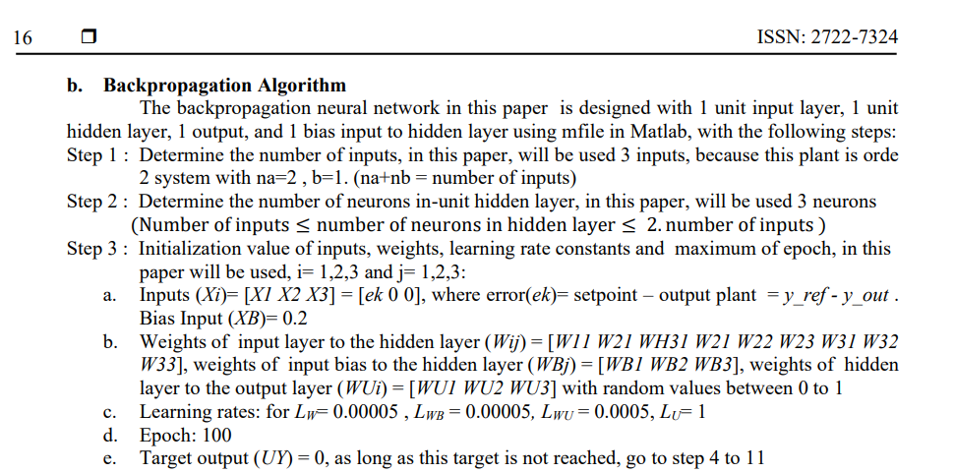
راه اندازی پارامترها
جهت راه اندازی پارامترها
Hidden layersتعداد لایه های پنهان=
Learning rateنرخ آموزش شبکه عصبی مصنوعی=
epochs =تعداد دفعات پویش نت

Slide 4
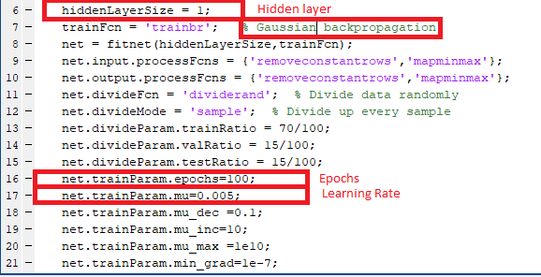
راه اندازی

Slide 5
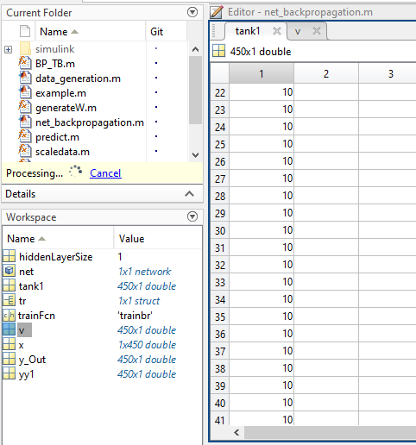
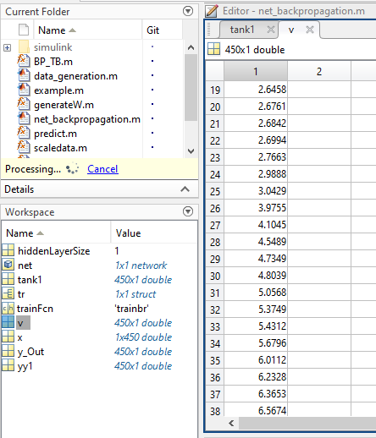
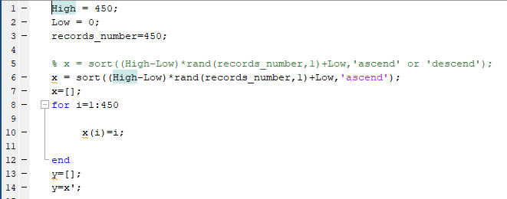

داده های ورودی و هدف
استفاده می کنیم: بطور کل بنا بر مقاله 450 ثانیه باید جنریت شود.Sort برای تولید تقریبی داده ها از تابع

Slide 6
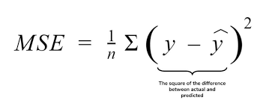
اندازه گیری خطا

Slide 7
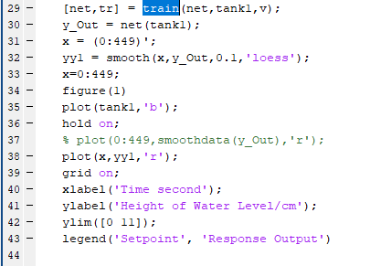
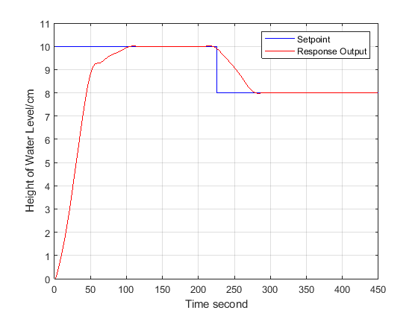
ترسیم پلات

Slide 8
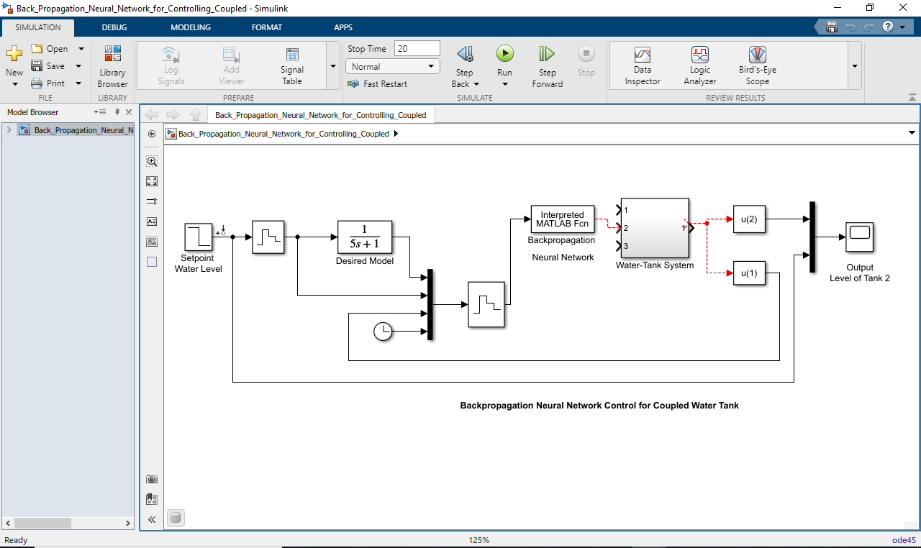
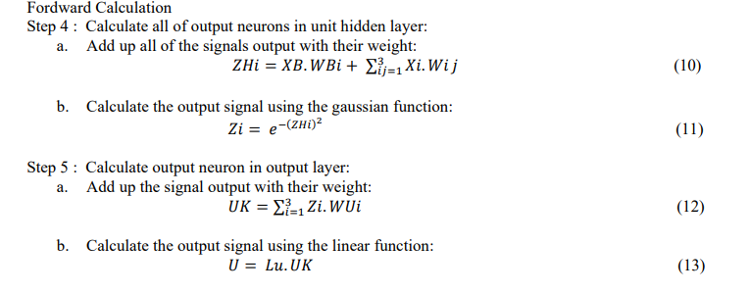
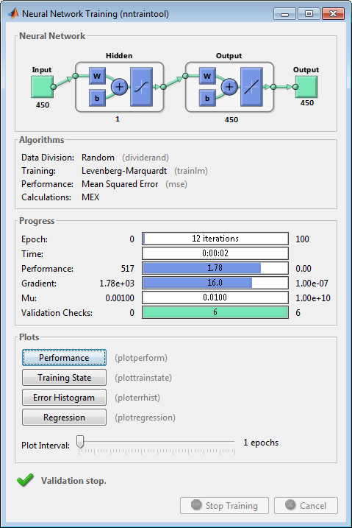
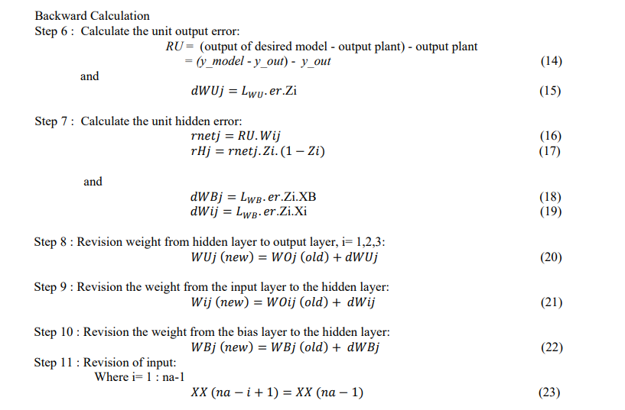
Train

Slide 9
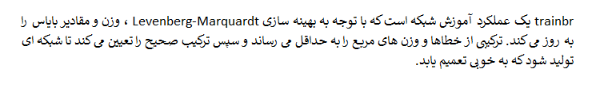
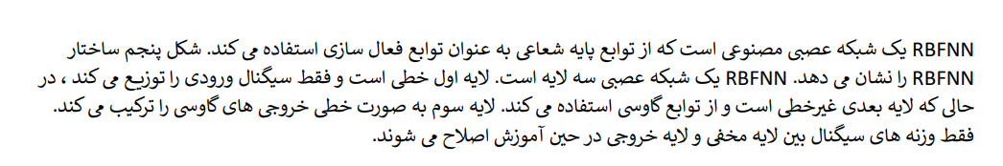
Trainbr=train Bayesian Regularization
در حقیقت این تابع با استفاده از روش بیزین آموزش شبکه عصبی را انجام میدهد و به نحوی پیاده سازشبکه عصبی تابع پايه استRBF=Radius Basic Functionشعاعی

Slide 10
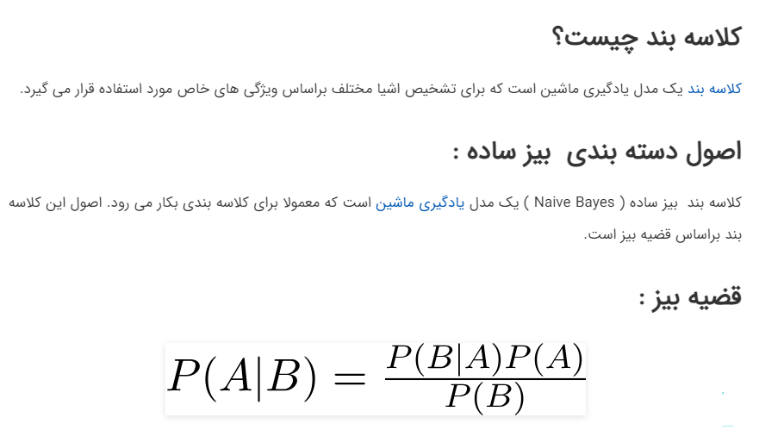

Slide 11
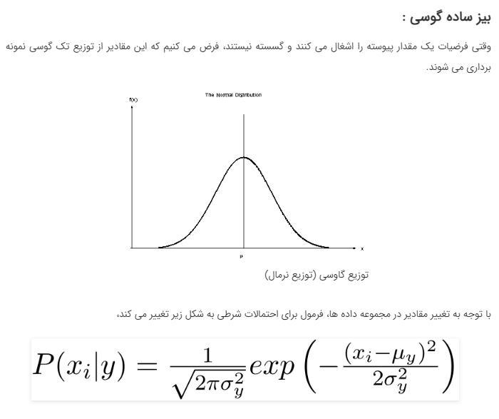

Slide 12
نتیجه گیری
در بسیاری از مواقع ، مایعات با استفاده از مواد شیمیایی یا تیمار مخلوط در مخازن پردازش می شوند ، اما همیشه باید سطح مایعات در مخازن کنترل شود و جریان بین مخازن باید در صورت غیر خطی بودن تنظیم شود. بنابراین ، در این مقاله برای کنترل سطح 2 در مخزن 2 با نقطه تنظیم 10 سانتیمتر از شبکه عصبی مبتنی بر تولید عقب (BP) استفاده می شود و می تواند تغییرات نقطه تنظیم را به 8 سانتی متر داده شده در 225 ثانیه تبدیل کند. نتیجه بدست آمده از شبکه عصبی تابع پایه شعاعی RBF برای کنترل سطح 2 در مخزن 2 خطای حالت پایدار = 0 سانتی متر ، پرش 0٪ ، زمان افزایش 49 ثانیه ، زمان ته نشینی 52 ثانیه و می تواند تغییرات تعیین شده را در 51 ثانیه دنبال کند.

